Slide 1

Стратегія розвитку частної медичної лабораторії “смартлаб”

Slide 2

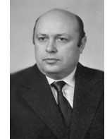
Основна інформація
Незалежна медична лабораторія "Смартлаб"
Лабораторний центр, лідер на півдні України
Комерційна організація, працює більше 1200 працівників
Незалежний медичний центр за надання лабораторної діагностики

Slide 3
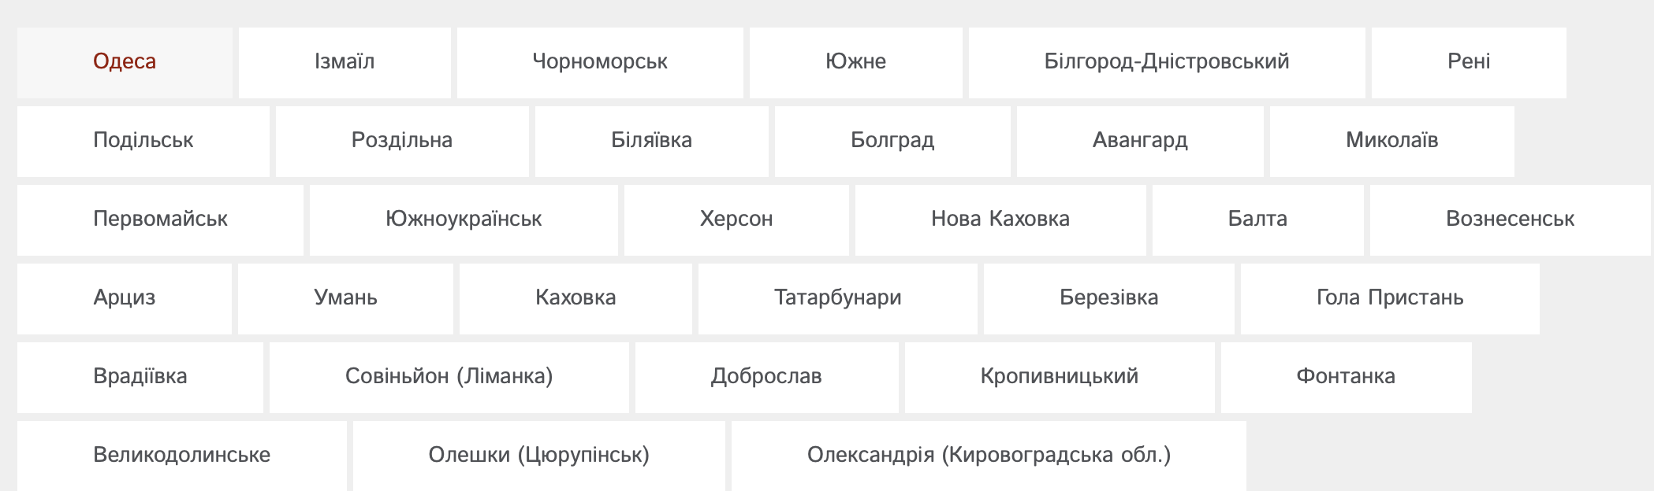
Наявні пункти у таких містах як:
Усі аналізи виконуються у власній лабораторії «Смартлаб» у м. Одеса та у м. Миколаїв.
Лабораторія оснащена найновішим обладнанням провідних світових виробників (Abbott, Siemens, Beckman Coulter).

Slide 4
Клієнти | Продукт (послуга) | Цінності | Вигода-користь від послуги для клієнтів | Вигода-користь від послуги для фірми
Громодяни України та іноземці, що страждають від гострих захворювань Громодяни України та іноземці, що страждають від хронічних захворювань Громодяни України та іноземці, що потребують обстеження | 1. ЗАГАЛЬНОКЛІНІЧНІ ДОСЛІДЖЕННЯ 2. БІОХІМІЧНІ ДОСЛІДЖЕННЯ КРОВІ 3. ГОРМОНАЛЬНІ ДОСЛІДЖЕННЯ 4. ДІАГНОСТИКА ВАГІТНОСТІ та ВАД РОЗВИТКУ ПЛОДА 5. ПУХЛИННІ МАРКЕРИ 6. ДІАГНОСТИКА ВІРУСНИХ ГЕПАТИТІВ 7. ДІАГНОСТИКА TORCH-ІНФЕКЦІЙ 8. ДІАГНОСТИКА УРОГЕНІТАЛЬНИХ ІНФЕКЦІЙ 9. ІНШІ ІНФЕКЦІЇ ТА ПАРАЗИТИ 10. МІКРОБІОМ 11. КОРОНАВІРУС 12. СИНДРОМНА ДІАГНОСТИКА ІНФЕКЦІЙНИХ ЗАХВОРЮВАНЬ (РНІФ) 13. БАКТЕРІОЛОГІЧНІ ДОСЛІДЖЕННЯ 14. ІМУНОЛОГІЧНІ ДОСЛІДЖЕННЯ 15. ДІАГНОСТИКА АЛЕРГІЧНИХ ЗАХВОРЮВАНЬ 16. АНАЛІЗ ДНК НА БАТЬКІВСТВО 17. ГЕНЕТИЧНІ ДОСЛІДЖЕННЯ 18. КАРІОТИПУВАННЯ 19. ПАТОМОРФОЛОГІЧНІ (ГІСТОЛОГІЧНІ) ДОСЛІДЖЕННЯ 20. ДІАГНОСТИЧНІ (ПРОФІЛАКТИЧНІ) ПРОФІЛІ 21. ВЗЯТТЯ БІОМАТЕРІАЛУ 22. МЕДИЧНІ ПОСЛУГИ НА ДОМУ 23. МЕДИЧНІ ПОСЛУГИ: УЗД, ЕКГ, ПРИЙОМ ЛІКАРІВ, ПРОЦЕДУРИ | порядність та чесність відповідальність та сумлінність вдосконалення та розвиток професіоналізм та командний дух | Доступ до сучастних видів діагностики Швидке отримання результатів Збереження здоровʼя Зручність та доступність Електронна база Якість та точність результатів | Розвиток сучасних методів діагностики Збільшення обсягу досліджень та їх швидкості Удосконалення наявних методів проведення досліджень Збільшення кількості необхідних послуг для клієнтів та збір статистичних данних про їх необхідність

Slide 5
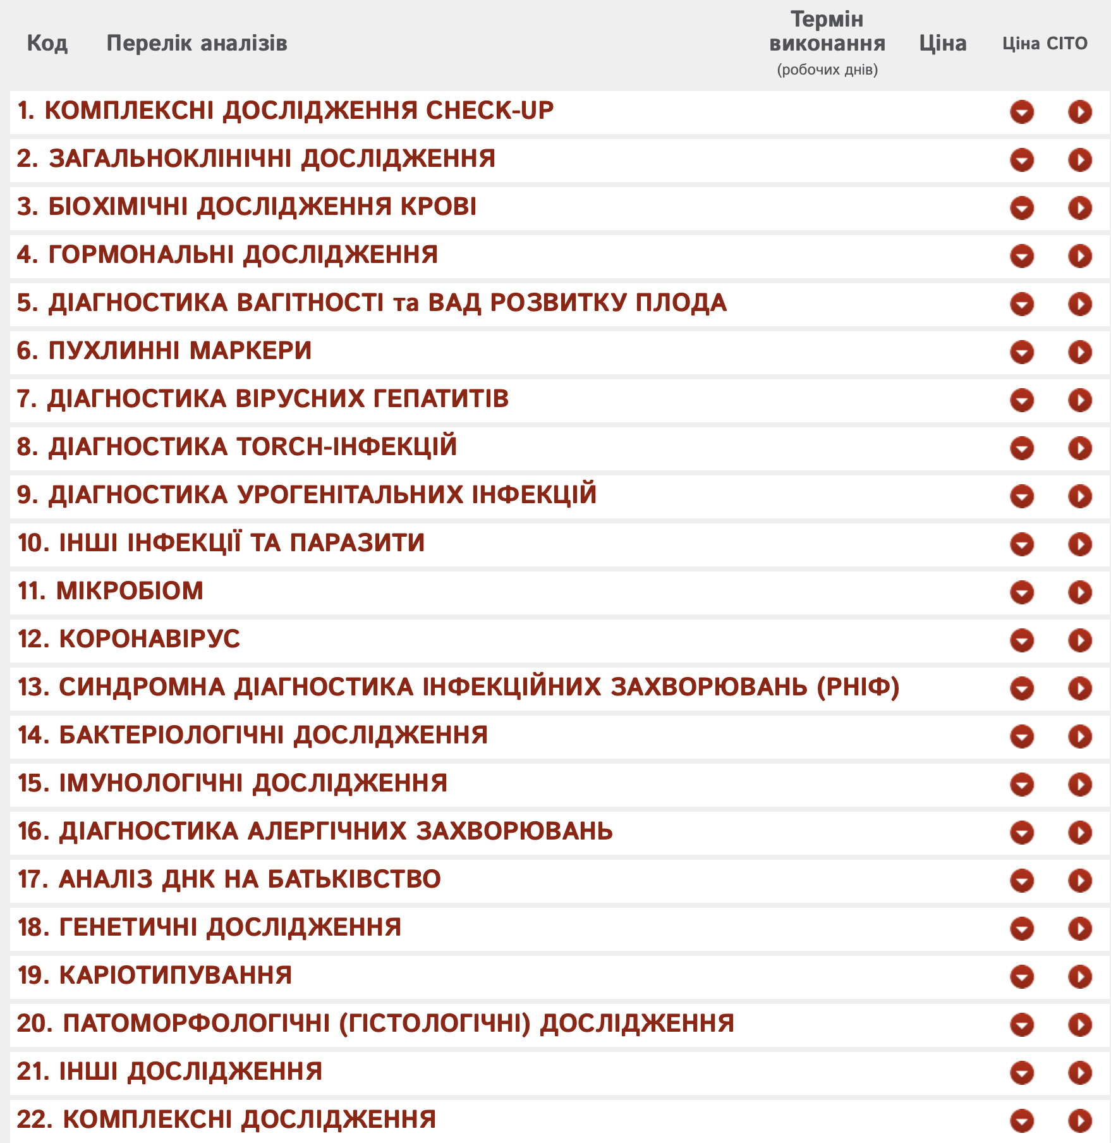
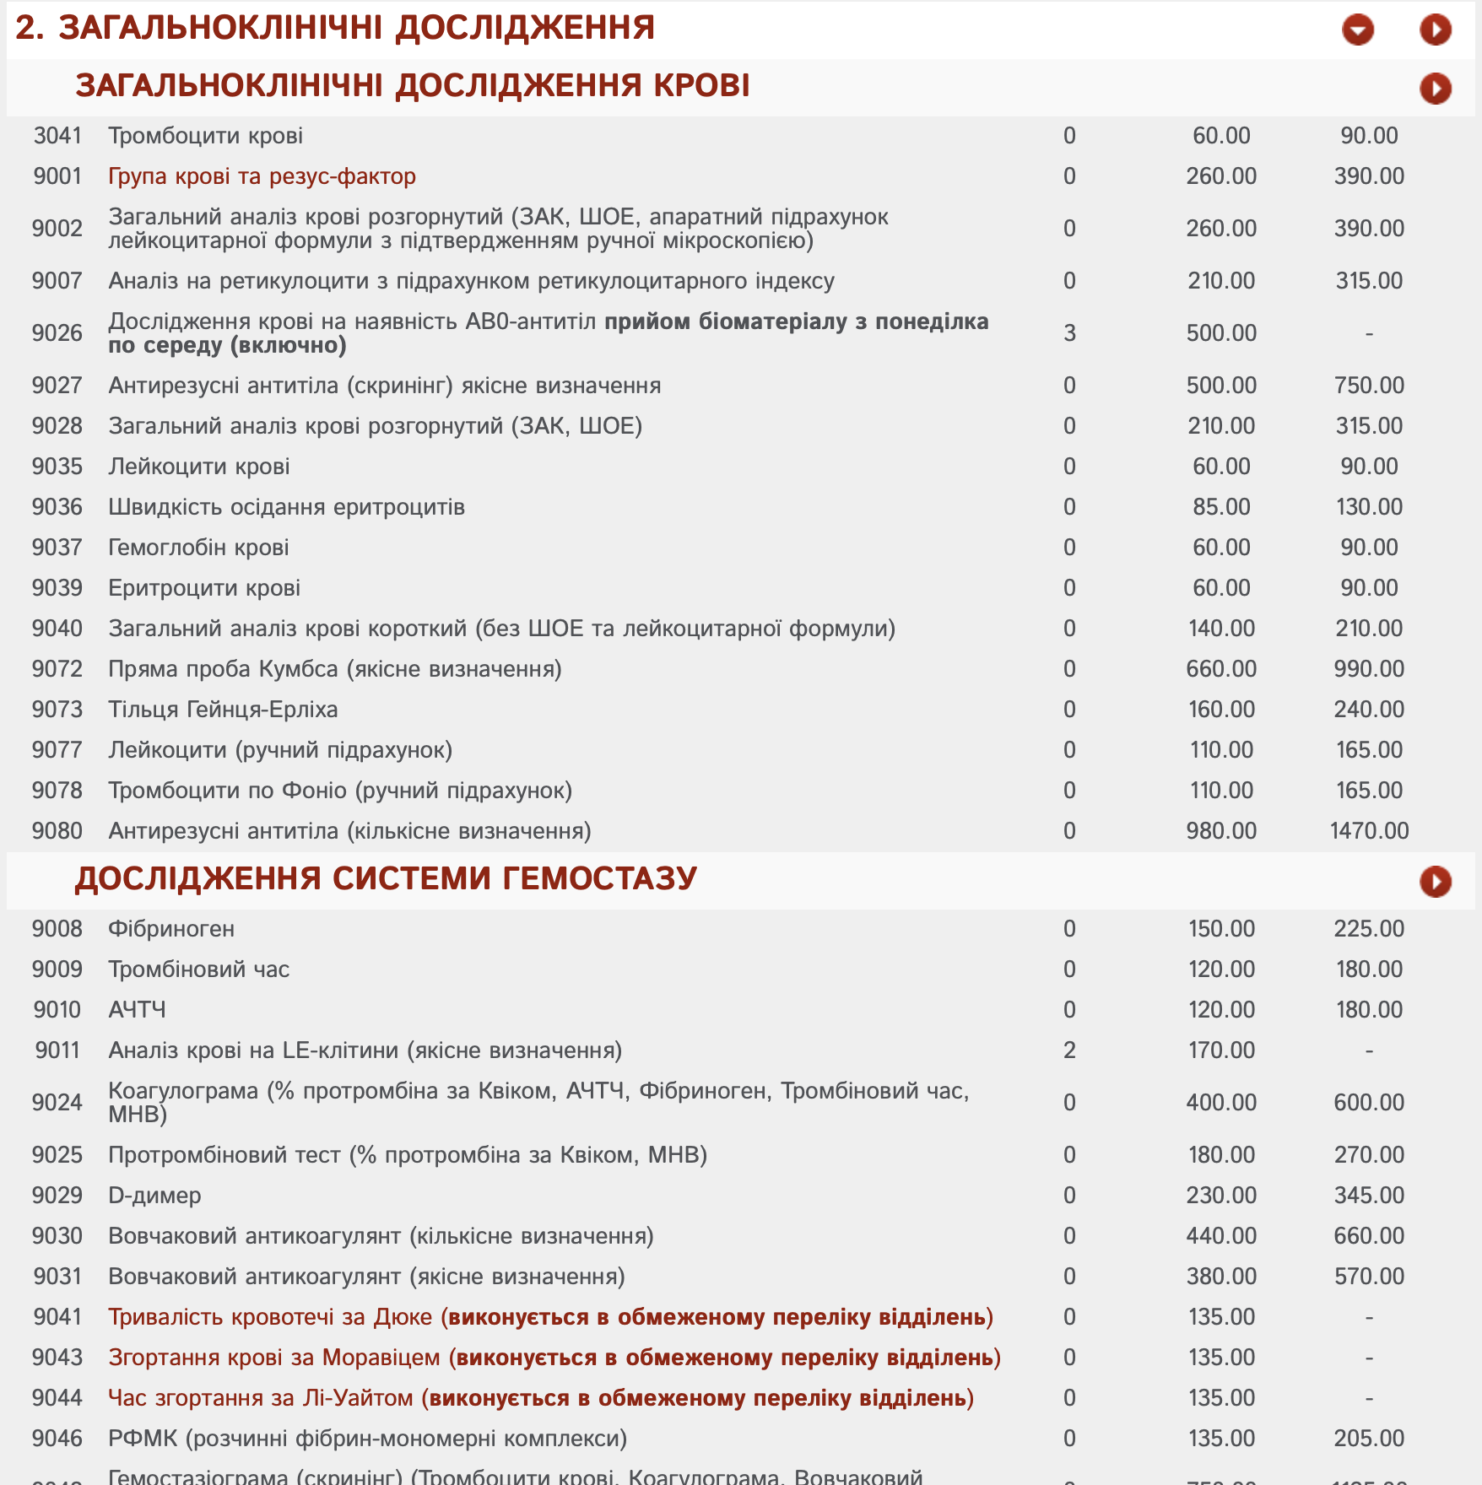
Ціноутворення

Slide 6
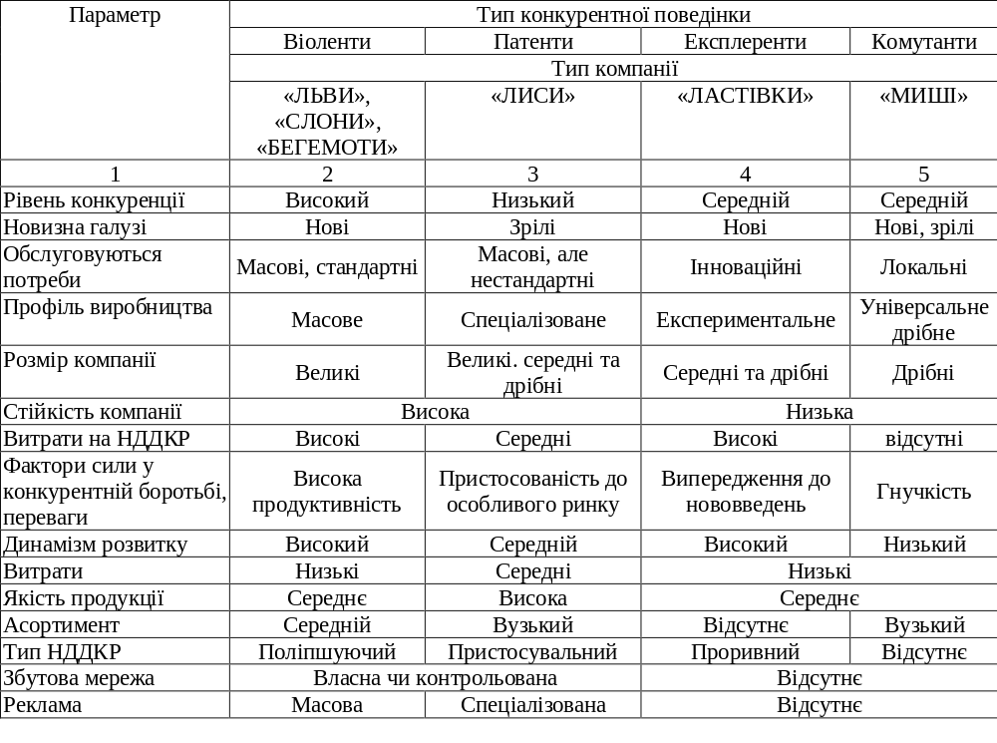
Визначити тип Інноваційної поведінки ЗОЗ
Лабораторії «Смартлаб» у м. Одеса за типом поведінки відноситься до бегемотів

Slide 7
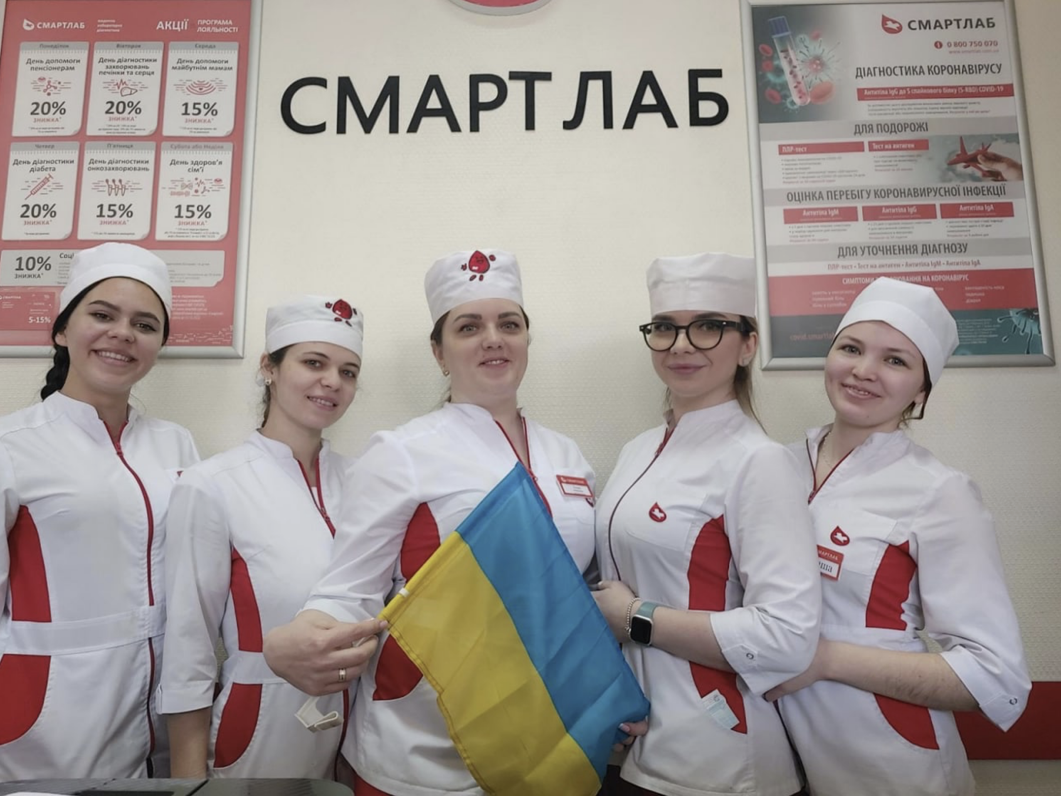

Дякую за увагу

